Slide 1

SOSTENIBILIDAD CURRICULAR EN EL ESTUDIO DE LOS TRANSGÉNICOS
(WIKI)
Autor: Dra. Ma. Isabel López.
Coautor: Karina Salloum.

Slide 2
INTRODUCCIÓN
El 25 de septiembre de 2015, la Asamblea General de las Naciones Unidas adoptó la Agenda 2030 para el Desarrollo Sostenible. En el centro de la Agenda 2030 se encuentran los 17 Objetivos de Desarrollo Sostenible (ODS). Estos describen los principales retos de desarrollo para la humanidad (UNESCO, 2017).
La educación del siglo XXI debe procurar el fortalecimiento de valores que favorezcan actitudes y estilos de vida necesarios para la transformación de la sociedad con miras al Desarrollo Sostenible.
La UCAB en su PFI establece su compromiso por el desarrollo sustentable.

Slide 3
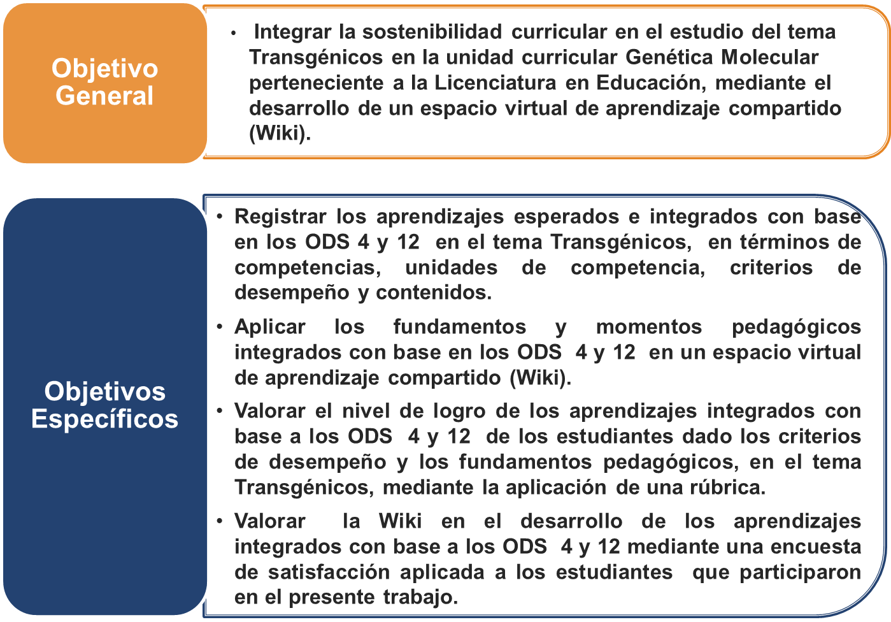

Slide 4
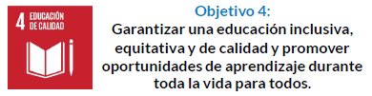
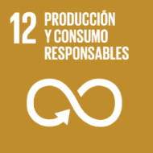

BASES TEÓRICAS
Sostenibilidad curricular: Implica la integración de los principios, valores y prácticas del desarrollo sostenible en todos los aspectos de la educación y el aprendizaje, con miras a abordar los problemas sociales, culturales, económicos y ambientales del siglo XXI (UNESCO, 2006).
Objetivos de Desarrollo Sostenible:
De aquí a 2030, aumentar considerablemente el número de jóvenes y adultos que tienen las competencias necesarias, en particular técnicas y profesionales, para acceder al empleo, el trabajo decente y el emprendimiento.
De aquí a 2030, aumentar considerablemente la oferta de docentes calificados, incluso mediante la cooperación internacional para la formación de docentes en los países en desarrollo, especialmente los países menos adelantados y los pequeños Estados insulares en desarrollo.
De aquí a 2030, reducir a la mitad el desperdicio de alimentos por capital mundial en la venta por menor y a nivel de los consumidores y reducir las pérdidas de alimentos en las cadenas de producción y suministro, incluidas las pérdidas posteriores a la cosecha.
De aquí a 2030, asegurar que las personas de todo el mundo tengan la información y los conocimientos pertinentes para el desarrollo sostenible y los estilos de vida en armonía con la naturaleza.

Slide 5
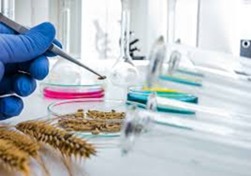
BASES TEÓRICAS
La Wiki: Es una de las TIC’s que se usa y ha tenido acogida en el campo educativo, es la wiki, debido a que es un sitio donde los estudiantes y docentes de secundaria y universitarios pueden editar, generar y compartir información y conocimiento sobre una asignatura en particular en un espacio digital compartido (Vela, Medina, & Rodríguez, 2017).
Transgénicos: Son Organismos Modificados Genéticamente (OMG) mediante técnicas biotecnológicas modernas. Los cultivos y alimentos transgénicos, son un producto reciente en el mercado mundial: a partir de 1996 se comienzan a sembrar libremente en Estados Unidos (Massieu, 2009). Actualmente existen en el mercado cultivos como el maíz, algodón, soya, canola, entre otros.
Según el Consejo Estadounidense para la Información sobre Biotecnología (Valero, 2002), las ventajas básicas de los OMG son:
Poder cultivar más alimentos en el mundo
Poder cultivar mejores alimentos
Conservar el ambiente

Slide 6
Metodología
Diseño de investigación | Modalidad de investigación | Población y muestra
No experimental. De campo. | Proyecto Especial Material de apoyo educativo | Población
Procedimiento: El contenido del tema se desarrolló mediante una metodología sugerida por el autor de esta investigación, denominada “Sígueme el hilo”, la cual consiste en que cada estudiante al participar, va a redactar la idea, concepto o definición sin conclusión, es decir, dejando una respuesta abierta en puntos suspensivos (…) y el siguiente estudiante que va a redactar debe continuar lo expuesto por la persona anterior, y así sucesivamente ocurrirá a lo largo del desarrollo de la Wiki. Se realizó en la plataforma o programa: Servicio Google Drive.
Instrumento de evaluación de los aprendizajes: La rúbrica, es un instrumento cuya principal finalidad es compartir los criterios de realización de las tareas de aprendizaje y de evaluación con los estudiantes y el profesorado (Alsina, 2013)
Instrumento de evaluación de la Wiki: Para evaluar la Wiki se tomó como referencia el modelo elaborado por el Departamento de Comportamiento Humano de la USB, debido a que sirvió como guía para la evaluación de Materiales Educativos Computarizados (MEC).

Slide 7
RESULTADOS
A continuación, se presenta el desempeño de los estudiantes (aprendizajes) en la Wiki:

Slide 8
RESULTADOS
A continuación, se presenta la valoración de la Wiki por los parte de los estudiantes:

Slide 9
DISCUSIÓN DE RESULTADOS
En el ámbito ambiental, el/la estudiante es capaz de referirse a la necesidad de prácticas sostenibles y desafiar las normas culturales y sociales sobre producción y consumo, formulado en una de las metas del ODS 12: Producción y Consumo Responsable. Al igual que, los estudiantes son capaces de sentirse responsables de los impactos ambientales y sociales de su propia conducta individual como productores o consumidores.
En el ámbito educativo, se promueve conciencia sobre la importancia de la educación de calidad para todos. Por medio de la Wiki, como recurso participativo, se motiva a los estudiantes para que utilicen las oportunidades propuestas en el ODS 4: Educación de Calidad. También, como próximos licenciados en Educación, son capaces de comprometerse personalmente con el ODS 4, siendo docentes calificados.
El curso logra identificar las características de los Transgénicos y su relación con los ODS seleccionados, exponen sus ideas a través de un pensamiento crítico, lógico, y específico; mediante un análisis, síntesis y evaluación pertinente del contenido estudiado.
En el curso se favorece el desarrollo de las unidades de competencias, criterios de desempeño y contenidos mediante el aprendizaje significativo, el aprendizaje colaborativo y el pensamiento crítico.

Slide 10
CONCLUSIONES
1.- Mediante la aplicación del aprendizaje significativo, colaborativo y el desarrollo de pensamiento crítico, con base en los ODS 4 y 12, se estudió la implicación de los transgénicos en el ambiente y la educación.
2.- Mediante la aplicación de una rúbrica se favoreció, en los estudiantes, la conciencia sobre los aprendizajes que debían lograr, referidos en unidades de competencias, criterios de desempeño y contenidos, con base en los ODS 4 y 12 en el tema Transgénicos, se evidenciaron con un rendimiento estudiantil que varió entre un nivel medio a sobresaliente.
3.- Los estudiantes reconocen la importancia de los Transgénicos en la cotidianidad, e identifican la relevancia de estos en relación a el ODS 4 y el ODS 12; estos distinguen la interdisciplinariedad de manera específica, integrando el estudio de los Transgénicos con ambos objetivos (ODS: 4 y 12) en la sostenibilidad curricular.

Slide 11
CONCLUSIONES
4.- Mediante una encuesta referida a la Wiki, aplicada a los estudiantes al finalizarse el presente estudio, se obtuvo un valor global de 84,92% de satisfacción; por lo que es altamente recomendable como recurso didáctico tecnológico, ya que se motiva a los estudiantes para que utilicen las oportunidades educativas, propuestas en el ODS 4, y, se entiende que la educación puede ayudar a crear un mundo más sostenible, equitativo y pacífico.
5.- Cada uno de los estudiantes logró desarrollar un aprendizaje colaborativo ya que al interactuar frecuentemente de manera lógica, clara y organizada, conectaron sus conocimientos previos con la nueva información y aportaron críticas constructivas y concretas en las participaciones de sus compañeros. Estos logros individuales, enriquecieron el documento final grupal en la Wiki.

Slide 12
¡MUCHAS GRACIAS POR SU ATENCIÓN!
"La mejor herencia que podemos dejarle a nuestros hijos es:
amor, conocimiento y un planeta en el que puedan vivir".

